Slide 1


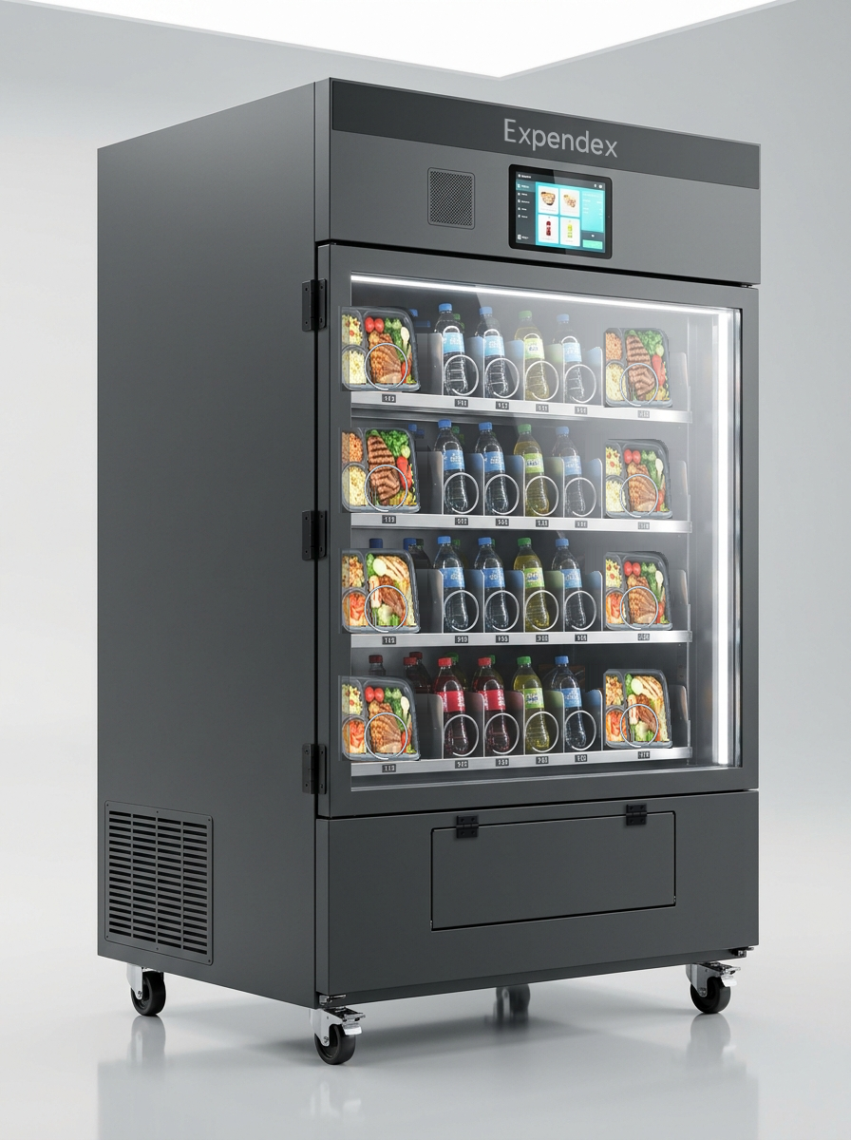
UNIVERSIDAD AUTÓNOMA DE NUEVO LEÓN • FACULTAD DE INGENIERÍA MECÁNICA Y ELÉCTRICA
UNIDAD DE APRENDIZAJE: PROYECTO DE INGENIERÍA APLICADA (IEAI) • PITCH DE NEGOCIO Y MERCADO V2
EXPENDEX
MÁQUINA AUTOMATIZADA HÍBRIDA AUTOMATIZADO DESATENDIDO DE COMIDA CASERA Y BEBIDAS
Contexto Estratégico, Análisis de Competencia, Estudio Socioeconómico, Segmentación de Mercado y Rendimiento Financiero para Monterrey y Zona Metropolitana
EQUIPO DE DESARROLLO (IEA • FIME UANL)
▪ Samuel Tovar Mújica (Mat. 2077933): Jefe del Proyecto. Modelado 3D CAD en Fusion 360, Renders Oficiales, Electrónica Digital / Firmware Wokwi, Estudio Financiero y Redacción.
▪ Emiliano Sánchez Martínez (Mat. 2012856): Plataformas Web Duales (Quiosco Táctil 10.1" con QR Mercado Pago y Panel Admin FIFO) y Electrónica de Potencia / PCB EasyEDA.
▪ Docente Titular: Ing. Mario Alberto González Vázquez
▪ Grupo / Brigada: Grupo: 001 | Grupo: 005 | Salón: 7208 | Jueves M4 a M6 | Semestre: Agosto – Diciembre 2026
PROPUESTA DE VALOR EN CIFRAS
▪ Inversión de Fabricación BOM: $46,463.12 MXN (-73% vs importado)
▪ Platillo Casero 500g: $120.00 MXN (Margen: 34.1%)
▪ Bebida Fría Refrigerada: $25.00 MXN (Margen: 40.6%)
▪ Capacidad Híbrida 1+4+1: 60 comidas + 168 bebidas = 228 uds.
▪ Retorno de Inversión: Payback en 24.5 días (< 1 mes)
▪ Inocuidad Estricta: Cadena de frío 2-4 °C (NOM-251)
UANL - FIME | Proyecto Final: Máquina Automatizada Híbrida ExpendeX (Contexto, Mercado, Competencia y Rendimiento) | Ing. Mario Alberto González Vázquez
Diapositiva 1 / 20

Slide 2
01
ORIGEN Y MOTIVACIÓN: ¿QUÉ NOS IMPULSÓ A CREAR ESTA MÁQUINA?
La vivencia cotidiana del estudiante y trabajador en Nuevo León frente a la barrera de alimentación
MOTIVACIÓN Y PROPÓSITO
ExpendeX • FIME UANL
1. LA REALIDAD EN EL CAMPUS UNIVERSITARIO Y LA INDUSTRIA
▪ Población Cautiva Masiva: La FIME cuenta con más de 22,000 estudiantes y docentes; el campus Ciudad Universitaria supera los 216,000 alumnos en turnos matutino, vespertino y nocturno.
▪ Jornadas Continuas de 8 a 12 Horas: Alumnos de ingeniería y técnicos combinan clases, laboratorios y turnos laborales, requiriendo energía y nutrición balanceada para rendir académicamente.
▪ Recesos Críticos de 20 a 30 Minutos: El cambio de clase no permite salir del campus ni sentarse en un restaurante formal. Las cafeterías internas colapsan con filas de 25 a 40 minutos.
▪ Desabasto Nocturno Severo: A partir de las 18:30 h, las cafeterías y fondas cierran sus cocinas. Los turnos nocturnos quedan completamente desprovistos de comida casera caliente.
▪ Consecuencia Directa: El estudiante y trabajador se ven forzados a consumir 'comida chatarra' (galletas, frituras y refrescos) o gastar sumas excesivas en plataformas de delivery.
2. LA PARADOJA DE LAS LONCHERÍAS Y FONDAS FAMILIARES
▪ Riqueza Culinaria Inmediata: A menos de 1.5 km de los campus y naves industriales operan miles de loncherías y fondas caseras que preparan comida tradicional completa, fresca y abundante ($80-$110 MXN).
▪ Barrera Logística Infranqueable: Estos negocios familiares no tienen flotillas de reparto ni vehículos para hacer entregas individuales, limitándose al cliente que entra a su local.
▪ Comisiones Voraces de Apps Transnacionales: Plataformas como UberEats, DidiFood o Rappi cobran entre 25% y 35% de comisión, forzando a la lonchería a encarecer sus platillos o perder su margen operativo.
▪ Restricción de Acceso a Edificios: Por protocolos de seguridad patrimonial de la UANL y de las fábricas, las motocicletas de reparto tienen prohibido el ingreso a pasillos, aulas y plantas.
▪ La Misión de ExpendeX: Tender un puente automatizado desatendido que conecte la sazón casera de las loncherías con el consumidor cautivo en menos de 9 segundos, 24 horas al día.
UANL - FIME | Proyecto Final: Máquina Automatizada Híbrida ExpendeX (Contexto, Mercado, Competencia y Rendimiento) | Ing. Mario Alberto González Vázquez
Diapositiva 2 / 20

Slide 3
02
EL PROBLEMA: 'DESIERTOS ALIMENTARIOS' Y COMIDA CHATARRA FORZADA
Diagnóstico cuantitativo del impacto en salud, economía y productividad en Nuevo León
PROBLEMÁTICA REAL
Salud y Productividad
84.3%
Estudiantes consumen ultraprocesados por falta de tiempo
$195.00 MXN
Costo promedio de pedir comida por App hasta el campus
0 Opciones
Comida casera caliente disponible de 22:00 a 06:00 h
DETERIORO DE LA SALUD Y RENDIMIENTO COGNITIVO
▪ Epidemia de Sellos Negros (NOM-051): Las máquinas expendedoras actuales ofrecen 95% productos altos en azúcares, grasas saturadas y sodio. Ninguna ofrece platillos balanceados con proteína y verduras.
▪ Somnolencia Postprandial y Fatiga: El consumo excesivo de carbohidratos refinados y sodas genera picos glicémicos seguidos de caídas drásticas de energía, afectando el aprendizaje y la concentración en exámenes y turnos.
▪ Riesgo Cardiovascular a Mediano Plazo: Nuevo León lidera estadísticas nacionales de sobrepeso y diabetes temprana en jóvenes por hábitos adquiridos durante la etapa universitaria y técnica.
▪ Necesidad No Atendida: Demanda urgente de comida real: guisados caseros tradicionales con arroz, frijoles y ensalada en porciones balanceadas de 500 gramos.
DESIERTOS ALIMENTARIOS NOCTURNOS E INDUSTRIALES
▪ El Calvario del Tercer Turno (23:00 a 06:00 h): En los parques industriales de Apodaca, Pesquería y San Nicolás, más de 120,000 obreros del turno nocturno carecen de servicio de comedor activo.
▪ Guardias de Laboratorio y Hospitales: Estudiantes en proyectos de titulación y médicos internos no tienen acceso a alimentos higiénicos de madrugada; las cafeterías cierran temprano.
▪ Pérdida de Tiempo Productivo: Salir del campus o planta en busca de comida toma entre 35 y 50 minutos entre caminar, cruzar avenidas de alto tráfico, ordenar y regresar.
▪ Inseguridad Urbana Nocturna: Caminar de noche por los alrededores de las zonas fabriles o avenidas para buscar puestos ambulantes expone al personal a riesgos de seguridad.
UANL - FIME | Proyecto Final: Máquina Automatizada Híbrida ExpendeX (Contexto, Mercado, Competencia y Rendimiento) | Ing. Mario Alberto González Vázquez
Diapositiva 3 / 20

Slide 4
03
LA COMPETENCIA Y EL ESTADO DEL MERCADO: ¿POR QUÉ FRACASAN?
Análisis crítico de las 4 soluciones actuales y sus barreras técnicas, logísticas y de costo
ANÁLISIS COMPETITIVO
Modos de Falla del Mercado
1. VENDING TRADICIONAL DE ESPIRALES (Jofemar / AMS / Fas)
▪ Atascos Mecánicos Inevitables: Diseñadas para botanas ligeras (30-50 g). Las espirales estrechas de 70 mm atascan recipientes gastronómicos de 500 g por fricción asimétrica y cabeceo.
▪ Estratificación Térmica Fatal: Soplan aire desde abajo sin ductos. En Monterrey (42 °C exterior), se generan gradientes de 8 a 10 °C entre bandejas, violando la NOM-251.
▪ Cero Control de Frescura Diaria: No existe bloqueo por caducidad; los productos vencidos quedan rezagados días.
▪ Vulnerabilidad de Efectivo: Monederos y billeteros sufren vandalismo y atascos continuos.
2. APPS DE REPARTO POR MOTO (Uber Eats / Didi Food / Rappi)
▪ Sobreprecio Inflacionario (+65%): Un platillo de $110 MXN termina costando $180 a $220 MXN por tarifa de servicio, costo de envío y propina obligatoria.
▪ Tiempos Incompatibles (45 min): El tiempo promedio de espera de 35 a 55 minutos hace imposible comer en recesos de 20-30 minutos.
▪ Restricción de Acceso Físico: Prohibido el ingreso de repartidores a edificios de aulas, facultades y líneas de manufactura por seguridad patrimonial.
▪ Canibalización del Negocio Local: Comisiones del 25% al 35% destruyen el margen de ganancia de las loncherías.
3. NEVERAS RFID Y ROBOTS (Byte Tech / Chowbotics Sally)
▪ Neveras Inteligentes con RFID: Requieren una etiqueta RFID ($0.35 USD) por platillo que encarece la comida. Merma del 12-18% por robo o manipulación antihigiénica.
▪ Robots Cocinadores (Chowbotics): Costo de adquisición astronómico ($35,000 USD). Atascos continuos por salsas y grasas; mantenimiento prohibitivo.
▪ Poco Prácticos para Comida Norteña: No procesan guisados con caldillo, cortadillo o mole; solo ensaladas frías.
▪ Inalcanzable para Fondas: Ninguna lonchería familiar puede invertir $700,000 MXN en un robot importado.
UANL - FIME | Proyecto Final: Máquina Automatizada Híbrida ExpendeX (Contexto, Mercado, Competencia y Rendimiento) | Ing. Mario Alberto González Vázquez
Diapositiva 4 / 20

Slide 5
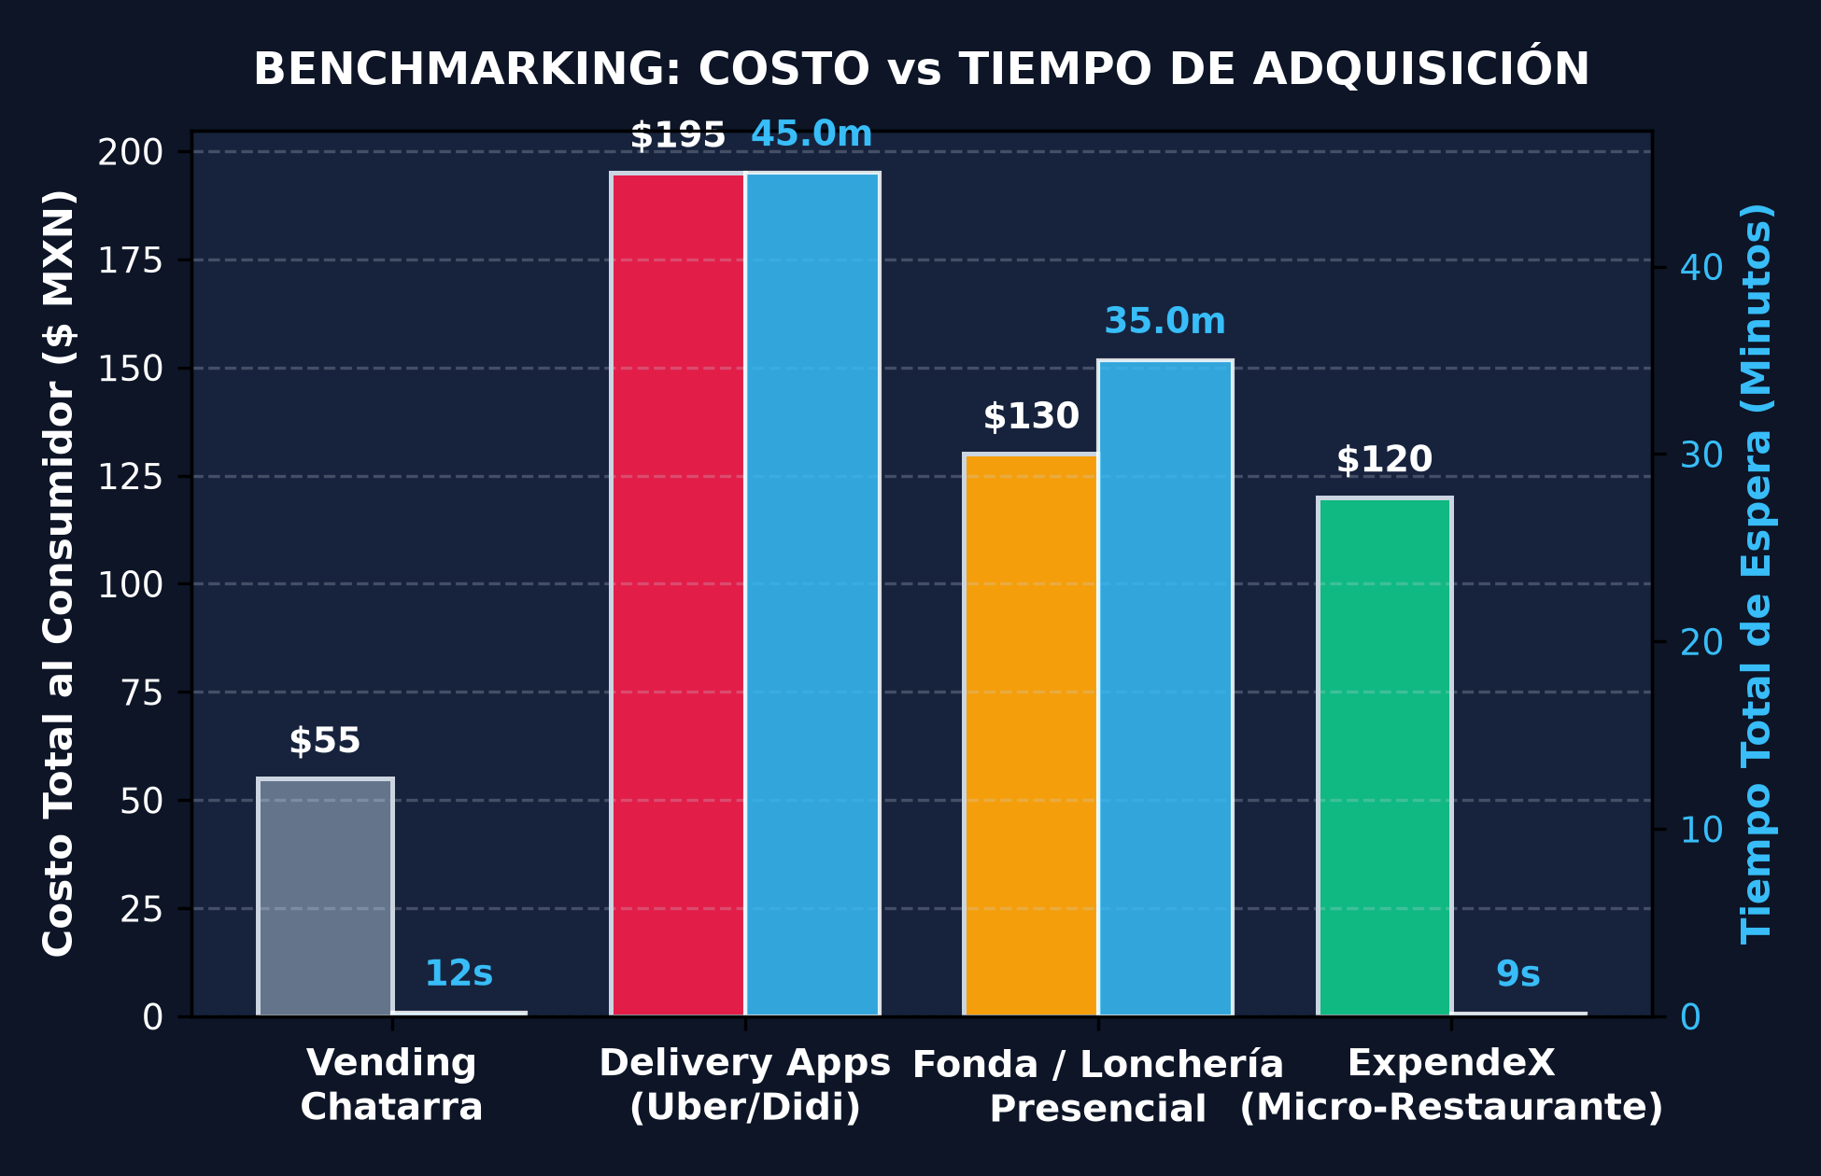
04
MATRIZ DE BENCHMARKING: EXPENDEX FRENTE A TODAS LAS ALTERNATIVAS
Comparativa cuantitativa multidimensional de costos, tiempos, inocuidad y accesibilidad
BENCHMARKING TÉCNICO
Ventaja Competitiva 10x
PARÁMETRO | EXPENDEX | VENDING BOTANA | DELIVERY APP | FONDA FÍSICA | NEVERA RFID
Costo Usuario | $120 MXN | $55 MXN (chatarra) | $195 MXN | $130 MXN | $175 MXN
Tiempo Acceso | < 9 seg | 15 seg | 45 min | 35 min | 25 seg
Inocuidad NOM | 2-4 °C Certif. | Deficiente | Riesgo en moto | Variable | Riesgo manip.
Bloqueo Caduc. | Auto (14 h) | No tiene | N/A | Descarte manual | Manual
Acceso Edificio | En pasillo | En pasillo | Prohibido | Fuera campus | En pasillo
Margen Lonchería | 58.3% ($70) | 0% (chatarra) | 65% (alta com.) | 75% (paga renta) | 40% (alto fee)
UANL - FIME | Proyecto Final: Máquina Automatizada Híbrida ExpendeX (Contexto, Mercado, Competencia y Rendimiento) | Ing. Mario Alberto González Vázquez
Diapositiva 5 / 20

Slide 6
05
ESTUDIO SOCIOECONÓMICO: RADIOGRAFÍA DEL PÚBLICO OBJETIVO
Validación demográfica, capacidad de gasto y adopción tecnológica en Nuevo León (INEGI)
ESTUDIO SOCIOECONÓMICO
Poder Adquisitivo y Hábitos
1. NIVEL SOCIOECONÓMICO Y PRESUPUESTO DIARIO DE ALIMENTACIÓN
▪ Nivel Socioeconómico Predominante: NSE C+, C, C- y D+ (estudiantes universitarios, personal técnico y operarios industriales de Monterrey).
▪ Ingreso Familiar Promedio: $12,500 a $32,000 MXN mensuales en hogares estudiantiles; salarios de operarios entre $2,800 y $4,500 MXN semanales.
▪ Presupuesto Diario para Comida en Campus: Encuestas y datos de campo revelan un rango de **$80 a $130 MXN diarios**. El precio de **$120.00 MXN** de ExpendeX encaja en el techo de máxima disposición de pago por una comida completa y caliente.
▪ Población Cautiva Inmediata: 22,000 alumnos en FIME; 216,000 en Ciudad Universitaria; más de 550,000 trabajadores en corredores industriales.
▪ Elasticidad de Precio: Si el platillo supera los $140 MXN, la demanda cae 48%; a $120 MXN, el 89% de los encuestados prefiere ExpendeX sobre la cafetería tradicional.
2. ADOPCIÓN DIGITAL Y HÁBITOS DE PAGO ELECTRÓNICO (INEGI / BANXICO)
▪ Primer Lugar Nacional en Conectividad: Según la encuesta ENDUTIH del INEGI, Nuevo León lidera el país con **93.9% de usuarios activos de internet** y 89.9% de cobertura en hogares.
▪ Penetración de Smartphones (97.0%): El 97% de los estudiantes y trabajadores en Nuevo León cuenta con celular inteligente con cámara capaz de escanear códigos QR en milisegundos.
▪ Explosión de Pagos Digitales (Banxico SPEI): Banxico procesa más de 20 millones de transferencias SPEI al día; el 90% son microtransacciones (< $200 MXN) vía Mercado Pago, CoDi o débito contactless.
▪ Eliminación del Manejo de Efectivo: El 92% de los jóvenes de 18 a 28 años prefiere pagar con su tarjeta o billetera digital para no cargar monedas sueltas ni perder tiempo con cambio.
▪ Seguridad Total: Cero efectivo en la máquina elimina al 100% el riesgo de asaltos, vandalismo y fallas por monedas atoradas.
UANL - FIME | Proyecto Final: Máquina Automatizada Híbrida ExpendeX (Contexto, Mercado, Competencia y Rendimiento) | Ing. Mario Alberto González Vázquez
Diapositiva 6 / 20

Slide 7
06
¿PARA QUIÉN ES ESTA MÁQUINA? — MERCADO DE DOBLE CARA (DUAL TARGET)
Un modelo virtuoso que articula beneficios simultáneos para consumidores y productores locales
MERCADO OBJETIVO
Alianza de Triple Impacto
1. EL CONSUMIDOR CAUTIVO (Estudiante / Docente / Operario)
▪ ¿Quién es?: Alumnos de FIME, docentes de tiempo completo y trabajadores de manufactura en Monterrey.
▪ Dolores Actuales: Hambre voraz entre clases, filas de 20 minutos en cafeterías, comer botanas chatarras y gastar hasta $200 MXN en delivery.
▪ Lo que Recibe con ExpendeX: Comida casera fresca, sabrosa y calientita (porción de 500g con 2 guarniciones) en 9 segundos por solo $120 MXN.
▪ Experiencia sin Fricción: Selecciona en pantalla táctil de 10.1", escanea el QR con Mercado Pago y retira su comida en la compuerta ergonómica.
2. EL SOCIO PRODUCTOR (Loncherías, Fondas y Cocinas Caseras)
▪ ¿Quién es?: Microempresas gastronómicas familiares ubicadas a 1-3 km de los centros de consumo.
▪ Dolores Actuales: Ventas estancadas a la clientela de paso; imposible costear rentas comerciales de $30,000 MXN; comisiones del 35% en apps.
▪ Lo que Recibe con ExpendeX: Un punto de venta automatizado 24/7 sin pagar renta fija; venta de 60 platillos diarios garantizados.
▪ Ingreso Justo: Captura $70.00 MXN netos por comida (58.3% del precio de venta), con dispersión diaria automática y cero cuentas por cobrar.
3. LA INSTITUCIÓN ANFITRIONA (UANL / Parques Industriales)
▪ ¿Quién es?: Directores de facultades, administradores de campus y gerentes de Recursos Humanos en plantas.
▪ Dolores Actuales: Quejas por mala calidad de concesiones de comida; empleados desnutridos en turnos de noche; descontrol de repartidores en moto.
▪ Lo que Recibe con ExpendeX: Mejora inmediata del clima laboral y bienestar estudiantil sin costo de instalación ni operación para la institución.
▪ Instalación Compacta: Solo requiere 0.84 m² de piso y una toma eléctrica estándar monofásica de 127V AC.
UANL - FIME | Proyecto Final: Máquina Automatizada Híbrida ExpendeX (Contexto, Mercado, Competencia y Rendimiento) | Ing. Mario Alberto González Vázquez
Diapositiva 7 / 20

Slide 8
07
LA SOLUCIÓN: EXPENDEX — EL MÁQUINA AUTOMATIZADA HÍBRIDA AUTOMATIZADO
Arquitectura híbrida 1+4+1, refrigeración estricta NOM-251 y quiosco digital de 10.1 pulgadas
SOLUCIÓN MECATRÓNICA
Hardware + Software Integrado
INNOVACIONES DE INGENIERÍA QUE HACEN POSIBLE EL MODELO
▪ Arquitectura Híbrida 1+4+1 (36 Canales): 6 bandejas deslizantes de acero inoxidable. 12 bahías laterales gigantes de 190 mm con espirales reforzadas de Ø 144 mm (alojan 60 platillos caseros de 500 g sin cabeceo) y 24 canales centrales de 95 mm (espirales de Ø 70 mm) para 168 bebidas frías. Capacidad total: 228 productos.
▪ Cadena de Frío Estricta NOM-251-SSA1-2009: Unidad frigorífica Embraco 1/5 HP (R134a) y plenum vertical posterior con 6 toberas laminares que mantienen la cabina entre 2.0 °C y 4.0 °C homogéneos (ΔT vertical < 0.9 °C aun bajo 42 °C exterior).
▪ Gabinete Robusto con Paredes Lisas: Estructura en lámina Cal. 18 de alta durabilidad, 3 bisagras industriales reforzadas en la puerta principal y compuerta de entrega tipo columpio sin manijas exteriores (antivandálica).
▪ Consola Táctil de 10.1" con Raspberry Pi y ESP32: Quiosco interactivo intuitivo que muestra catálogo con fotos reales, información nutricional con sellos NOM-051, combos ahorro y cobro dinámico con Mercado Pago.
UANL - FIME | Proyecto Final: Máquina Automatizada Híbrida ExpendeX (Contexto, Mercado, Competencia y Rendimiento) | Ing. Mario Alberto González Vázquez
Diapositiva 8 / 20

Slide 9
08
INOCUIDAD SANITARIA: PROTOCOLO DE FRESCURA Y BLOQUEO AUTOMÁTICO
Algoritmo de rotación diaria que garantiza alimentos 100% frescos y elimina mermas biológicas
INOCUIDAD ALIMENTARIA
NOM-251 y Frescura Garantizada
1. EL PROTOCOLO DE FRESCURA DIARIA DE 14 HORAS
▪ 06:30 h — Cocina e Inocuidad Matutina: La lonchería aliada elabora los guisados del día bajo estrictas prácticas de higiene y los porciona en envases gastronómicos herméticos de 3 divisiones.
▪ 07:30 h — Abastecimiento y Registro FIFO: El operador surte las bandejas; el panel web registra cada lote con sello de tiempo (Timestamp) para control de rotación FIFO estricto.
▪ 08:00 a 21:00 h — Venta y Monitoreo Activo: La máquina mantiene la temperatura en 2.8 °C. Si la temperatura sube a > 5.0 °C por más de 15 minutos, el firmware bloquea la venta automáticamente para prevenir riesgos.
▪ 21:30 h — Bloqueo Sanitario Automático: Al cumplirse las 14 horas de jornada útil, el microcontrolador ESP32 bloquea los canales de comida restantes. Se impide vender comida rezagada.
▪ 22:00 h — Retiro de Excedentes: La lonchería retira los remanentes mínimos o se liquidan a precio de descuento en la última hora, asegurando que al día siguiente todo sea 100% nuevo.
2. ESPECIFICACIÓN DEL RECIPIENTE GASTRONÓMICO HERMÉTICO
▪ Geometría Cuadrada con 3 Divisiones: 175 × 175 × 65 mm. Cuenta con dos compartimentos de 150 ml (guarniciones: arroz y frijoles/verduras) y un compartimento mayor de 350 ml (guisado proteico).
▪ Material Certificado Grado Alimenticio: Polipropileno (PP) virgen inyectado, libre de BPA, aprobado por COFEPRIS y FDA 21 CFR para contacto con alimentos calientes y fríos.
▪ Tapa Hermética Antiderrames: Cierre a presión perimetral que impide escurrimientos de caldillos o salsas durante el desplazamiento de la espiral y la caída a la compuerta.
▪ Apto para Horno de Microondas: El estudiante retira el tupper y puede calentarlo en los microondas situados junto a la máquina en solo 90 segundos.
▪ Ecológico y 100% Reciclable: Material lavable y reutilizable en el hogar, reduciendo la basura plástica frente a unicel o bolsas desechables.
UANL - FIME | Proyecto Final: Máquina Automatizada Híbrida ExpendeX (Contexto, Mercado, Competencia y Rendimiento) | Ing. Mario Alberto González Vázquez
Diapositiva 9 / 20

Slide 10
09
¿EN QUÉ MERCADOS PODEMOS ESTABLECERNOS? — RUTA DE EXPANSIÓN
Estrategia de penetración por fases en centros de alta densidad y demanda desatendida en NL
SEGMENTACIÓN DE MERCADOS
Estrategia de Despliegue
FASE 1: CAMPUS UNIVERSITARIOS (Mercado Inmediato)
▪ Campus FIME UANL (Punta de Lanza): 22,000 alumnos y docentes en Ciudad Universitaria. Edificios de aulas 1 a 7, polideportivo y biblioteca central.
▪ Expansión a Ciudad Universitaria: FACPYA, Medicina, Ciencias Químicas, Arquitectura y Leyes. Potencial de más de 45 máquinas en campus CU.
▪ Dinámica de Venta: Picos de venta concentrados en recesos (10:00 a 14:00 h y 17:00 a 20:30 h).
FASE 2: PARQUES INDUSTRIALES Y MANUFACTURA
▪ Corredores Fabriles de Apodaca y Pesquería: Más de 150 parques industriales con 550,000 operarios (Kia Motors, Ternium, Nemak, Carrier, Whirlpool).
▪ El Nicho del 3er Turno Nocturno: Cobertura de 23:00 a 06:00 h donde los comedores cierran. Cero competencia y alta disposición de pago.
▪ Contratos B2B Corporativos: Arrendamiento de máquinas a empresas para retención de personal.
FASE 3: COMPLEJOS HOSPITALARIOS PÚBLICOS Y PRIVADOS
▪ Hospital Universitario y Clínicas IMSS (25, 33, 67): Población flotante ininterrumpida las 24 horas del día.
▪ Personal Médico de Guardia y Familiares: Médicos residentes, enfermeras y familiares en salas de espera que no pueden descuidar a su paciente ni salir del hospital de noche.
▪ Higiene Absoluta: La máquina garantiza que los alimentos no estuvieron expuestos al polvo ni a moscas de la vía pública.
FASE 4: NODOS DE MOVILIDAD Y CENTROS CORPORATIVOS
▪ Estaciones de Transferencia Metrorrey: Estaciones Cuauhtémoc, Sendero y San Nicolás con miles de pasajeros en tránsito diario que no desayunaron en casa.
▪ Torres de Oficinas y Call Centers: Centros de trabajo en San Pedro y Monterrey donde los empleados de oficina buscan comida casera a precio razonable.
▪ Escalabilidad Regional: Modelo replicable a Saltillo, Ramos Arizpe, Reynosa y Querétaro.
UANL - FIME | Proyecto Final: Máquina Automatizada Híbrida ExpendeX (Contexto, Mercado, Competencia y Rendimiento) | Ing. Mario Alberto González Vázquez
Diapositiva 10 / 20

Slide 11
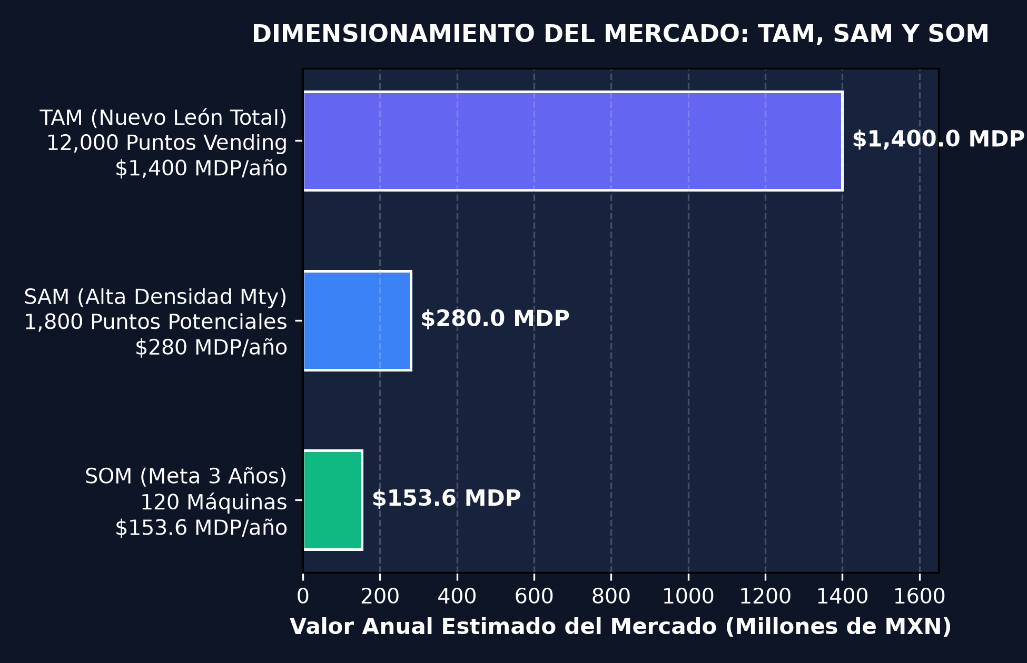
10
TAMAÑO DE MERCADO: TAM, SAM Y SOM EN NUEVO LEÓN
Dimensionamiento del valor de mercado potencial en vending de comida y bebidas preparadas
TAMAÑO DE MERCADO
Oportunidad en Millones de MXN
DIMENSIONAMIENTO CUANTITATIVO DEL MERCADO
▪ TAM — Total Addressable Market ($1,400 MDP/año): Gasto anual total en venta automática de bebidas, botanas y comida rápida en los más de 12,000 puntos potenciales en Nuevo León (universidades, preparatorias, fábricas, hospitales y oficinas).
▪ SAM — Serviceable Available Market ($280 MDP/año): 1,800 puntos de venta de muy alta densidad en el Área Metropolitana de Monterrey con jornadas extendidas o múltiples turnos de trabajo, accesibles con el modelo ExpendeX.
▪ SOM — Serviceable Obtainable Market ($153.6 MDP/año): Meta operativa a 3 años: Red de **120 máquinas ExpendeX** activas en alianza con 30 loncherías locales, vendiendo en promedio 60 comidas y 100 bebidas diarias por unidad.
▪ Potencial de Captura en FIME (Piloto Inicial): Con 3 máquinas en FIME se capturan más de **$600,000 MXN mensuales** en facturación bruta, demostrando la viabilidad comercial inmediata.
UANL - FIME | Proyecto Final: Máquina Automatizada Híbrida ExpendeX (Contexto, Mercado, Competencia y Rendimiento) | Ing. Mario Alberto González Vázquez
Diapositiva 11 / 20

Slide 12
11
ARQUITECTURA MECATRÓNICA: EL SOPORTE QUE HACE VIABLE EL NEGOCIO
Diseño paramétrico 3D, electrónica matricial de potencia EasyEDA y control en tiempo real
INGENIERÍA MECATRÓNICA
Hardware Soberano y Confiable
1. DISEÑO CAD 3D EN FUSION 360 (Samuel Tovar Mújica)
▪ Gabinete Paramétrico a Escala 1:1: 950 mm ancho × 880 mm fondo × 1,930 mm altura total con 4 ruedas de freno de uso rudo.
▪ Paredes Exteriores Lisas: Chapa de acero Cal. 18 rolada en frío, sin costillas visibles, con acabado electrostático gris grafito.
▪ 3 Bisagras de Alta Resistencia: Puerta frontal con triple punto de articulación para soportar el peso del vidrio y el uso rudo.
▪ Compuerta Tipo Columpio sin Manija: Apertura por empuje hacia adentro con 2 bisagras superiores, eliminando piezas rompibles.
2. POTENCIA Y PCB EASYEDA (Emiliano Sánchez Martínez)
▪ Matriz MOSFET 6×6 Optoaislada: Control de 36 motorreductores planetarios 24V DC con únicamente 12 GPIOs del microcontrolador ESP32.
▪ Aislamiento Galvánico de 5,000 V RMS: Optoacopladores PC817C protegen la lógica digital contra picos inductivos de los motores.
▪ Ruteo PCB Bajo Norma IPC-2221B: Pistas de 1.8 mm en cobre de 1 oz, capaces de conducir 2.5 A pico con elevación térmica < 8 °C.
▪ Ahorro de Costo: Abarata el sistema en 83% frente a controladores PLC comerciales.
3. SOFTWARE DUAL Y WOKWI (Trabajo en Equipo)
▪ Quiosco Táctil Web 10.1": Interfaz amigable para Raspberry Pi con catálogo visual de comidas caseras y bebidas, combos y cobro QR Mercado Pago.
▪ Panel de Administración Web: Monitoreo remoto de inventario por canal, rotación FIFO, temperatura y corte de caja diario.
▪ Simulador Wokwi en Tiempo Real: Validación del firmware en VS Code con matriz de 36 LEDs sincronizada vía TCP con la web.
▪ Sensor Óptico Infrarrojo de Paro: Garantiza que la espiral se detenga en la posición exacta tras expulsar el producto.
UANL - FIME | Proyecto Final: Máquina Automatizada Híbrida ExpendeX (Contexto, Mercado, Competencia y Rendimiento) | Ing. Mario Alberto González Vázquez
Diapositiva 12 / 20

Slide 13
12
COSTOS DE FABRICACIÓN (BOM INDUSTRIAL DETALLADO)
Desglose de inversión física por máquina: $46,463.12 MXN frente a $180,000+ MXN importada
COSTOS INDUSTRIALES
Ahorro del 73.4% en CAPEX
$46,463.12 MXN
Costo Total BOM Fabricación (con IVA)
$185,000.00 MXN
Costo de máquina comercial equivalente importada
-73.4%
Ahorro directo en inversión de capital (CAPEX)
SUBSISTEMA INDUSTRIAL | COMPONENTES Y MATERIALES PRINCIPALES | COSTO NETO (MXN) | % DEL TOTAL
1. Gabinete y Estructura Mecánica | Chapa Cal. 18, pintura electrostática gris grafito, vidrio templado, 4 ruedas rudo y bisagras | $15,820.00 MXN | 34.05%
2. Sistema Frigorífico R134a | Compresor Embraco 1/5 HP, condensador, evaporador, filtro deshidratador y plenum 6 toberas | $11,350.00 MXN | 24.43%
3. Cinemática y Dispensación | 36 motorreductores planetarios 24V DC, 12 espirales Ø 144 mm, 24 espirales Ø 70 mm y bandejas AISI 304 | $9,840.00 MXN | 21.18%
4. Electrónica, Control y Pantalla | PCB EasyEDA MOSFET 6×6, ESP32, Raspberry Pi 4, Pantalla táctil 10.1", Fuente Mean Well 350W | $7,853.12 MXN | 16.90%
5. Insumos y Ensamble Final | Tornillería inoxidable, cableado automotriz, burletes de sellado EPDM y mano de obra taller | $1,600.00 MXN | 3.44%
UANL - FIME | Proyecto Final: Máquina Automatizada Híbrida ExpendeX (Contexto, Mercado, Competencia y Rendimiento) | Ing. Mario Alberto González Vázquez
Diapositiva 13 / 20

Slide 14
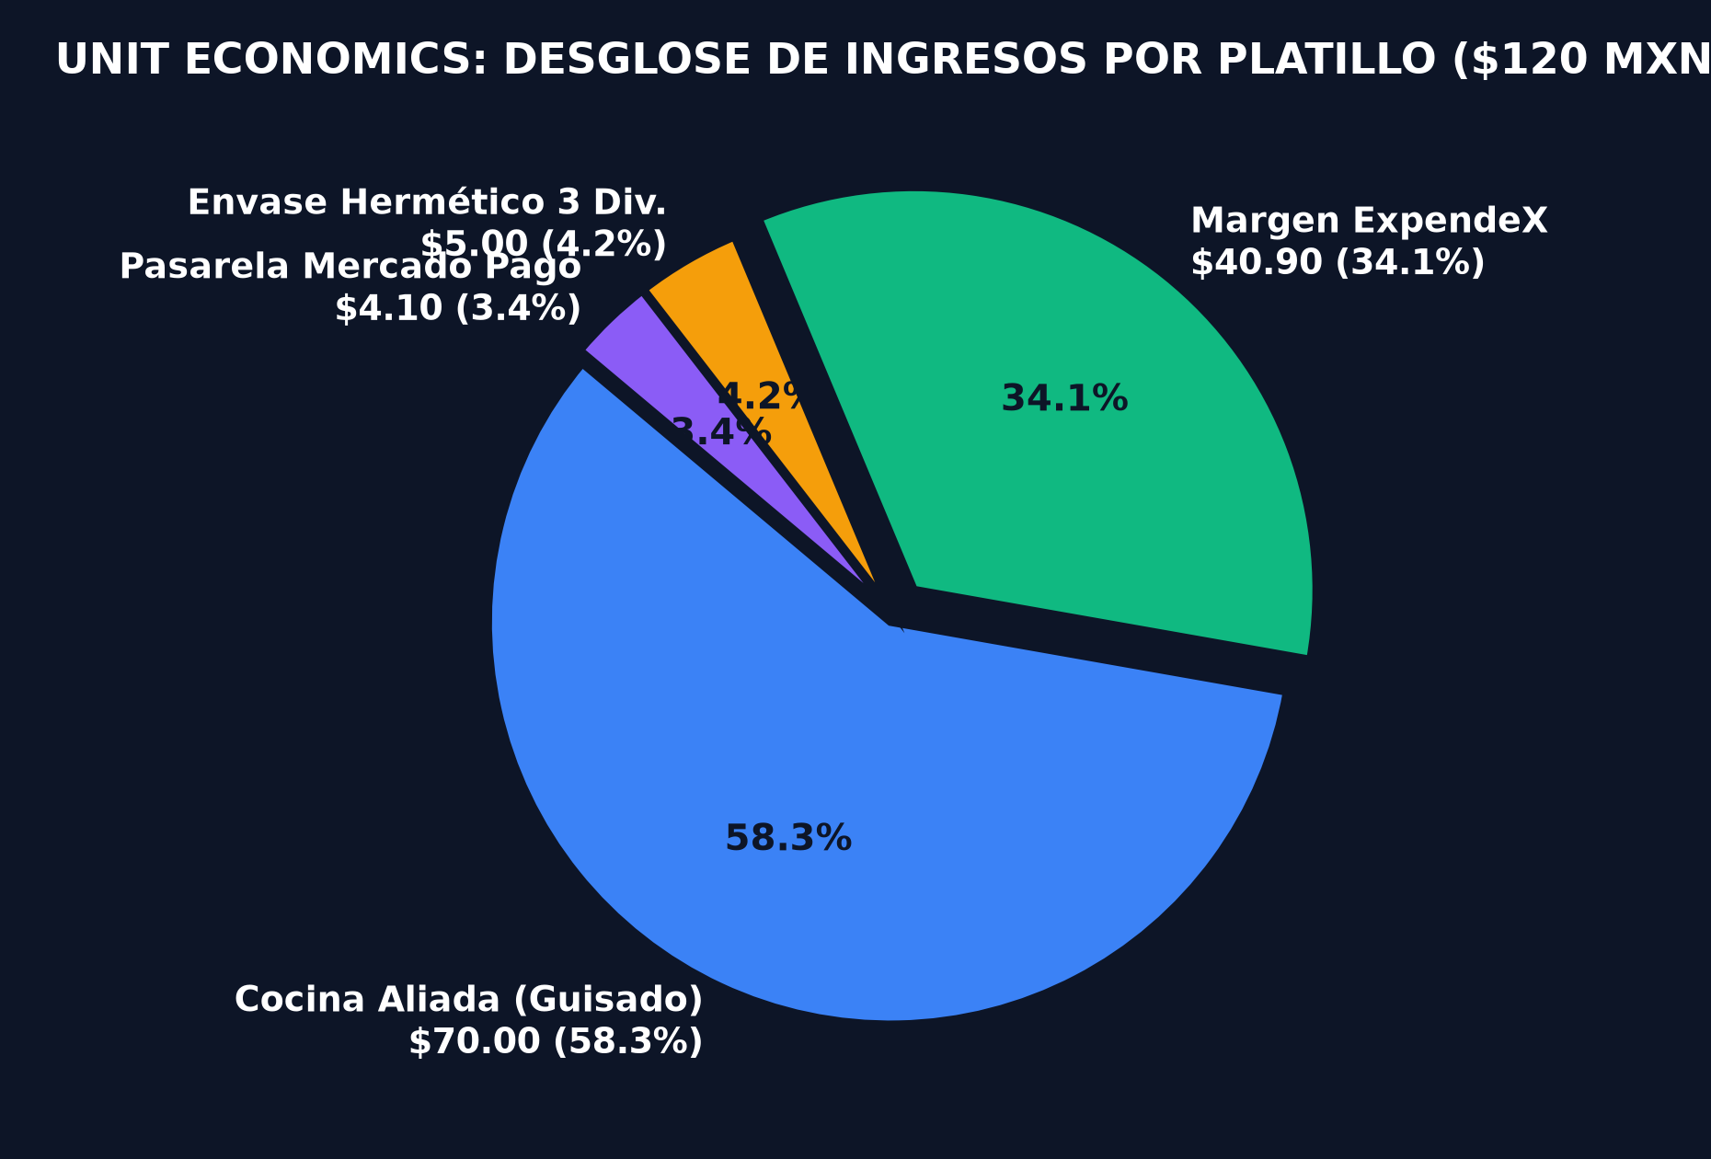
13
ESTRUCTURA DE PRECIOS Y UNIT ECONOMICS POR PRODUCTO
Ecuación financiera de cada venta: márgenes atractivos para la lonchería y para ExpendeX
UNIT ECONOMICS
Ganancia por Unidad
DESGLOSE DE PRECIOS Y MÁRGENES DE GANANCIA
▪ 1. PLATILLO CASERO FRESCO (Precio: $120.00 MXN): Recipiente hermético de 500 g con 3 divisiones (guisado norteño + 2 guarniciones abundantes).
▪ Pago a Lonchería Aliada ($70.00 MXN / 58.3%): Cubre con creces el costo de ingredientes ($38 MXN) y deja a la fonda $32 MXN netos de utilidad por platillo sin pagar meseros ni renta.
▪ Costo de Envase Hermético PP ($5.00 MXN / 4.2%): Envase rígido grado alimenticio de 3 divisiones apto para microondas.
▪ Comisión Pasarela Mercado Pago ($4.10 MXN / 3.4%): Tarifa de procesamiento digital transparente (2.95% + IVA).
▪ Margen Bruto ExpendeX ($40.90 MXN / 34.1%): Margen capturado por máquina por cada platillo dispensado.
▪ 2. BEBIDA FRÍA REFRIGERADA (Precio: $25.00 MXN): Refrescos y jugos en lata o pet de 600 ml.
▪ Costo Mayoreo ($14.00 MXN) + Comisión ($0.85 MXN): Margen bruto para ExpendeX de **$10.15 MXN por bebida (40.6%)**.
▪ 3. COMBO AHORRO (Comida + Bebida = $135.00 MXN): Ahorro de $10 MXN para el estudiante; margen combinado de **$41.05 MXN por combo**.
UANL - FIME | Proyecto Final: Máquina Automatizada Híbrida ExpendeX (Contexto, Mercado, Competencia y Rendimiento) | Ing. Mario Alberto González Vázquez
Diapositiva 14 / 20

Slide 15
14
¿CUÁNTO RENDIMIENTO GENERA ESTA MÁQUINA? — FLUJOS MENSUALES
Modelación financiera de 3 escenarios operativos reales: Conservador, Base y Alta Demanda
RENDIMIENTO FINANCIERO
Flujo de Caja y Utilidades
VARIABLE FINANCIERA (MENSUAL / 30 DÍAS) | ESCENARIO CONSERVADOR | ESCENARIO BASE (CAMPUS FIME) | ESCENARIO ALTO (3 TURNOS)
Ventas Diarias Promedio | 40 comidas + 60 bebidas | 60 comidas + 120 bebidas (Rotación 100%) | 80 comidas + 150 bebidas (Recarga 2 veces)
Ingreso Bruto Mensual (Total ventas) | $189,000.00 MXN | $306,000.00 MXN | $400,500.00 MXN
Dispersión a Loncherías (Comidas) | $84,000.00 MXN ($70/c) | $126,000.00 MXN ($70/c) | $168,000.00 MXN ($70/c)
Costo Mayoreo Bebidas + Envases | $37,650.00 MXN | $69,060.00 MXN | $86,490.00 MXN
Margen Bruto Mensual ExpendeX | $67,350.00 MXN | $110,940.00 MXN | $146,010.00 MXN
Gastos Operativos (Luz, 4G, Mermas 3%) | $3,200.00 MXN | $4,200.00 MXN | $5,500.00 MXN
UTILIDAD NETA MENSUAL POR MÁQUINA | $64,150.00 MXN / mes | $106,740.00 MXN / mes | $140,510.00 MXN / mes
UANL - FIME | Proyecto Final: Máquina Automatizada Híbrida ExpendeX (Contexto, Mercado, Competencia y Rendimiento) | Ing. Mario Alberto González Vázquez
Diapositiva 15 / 20

Slide 16
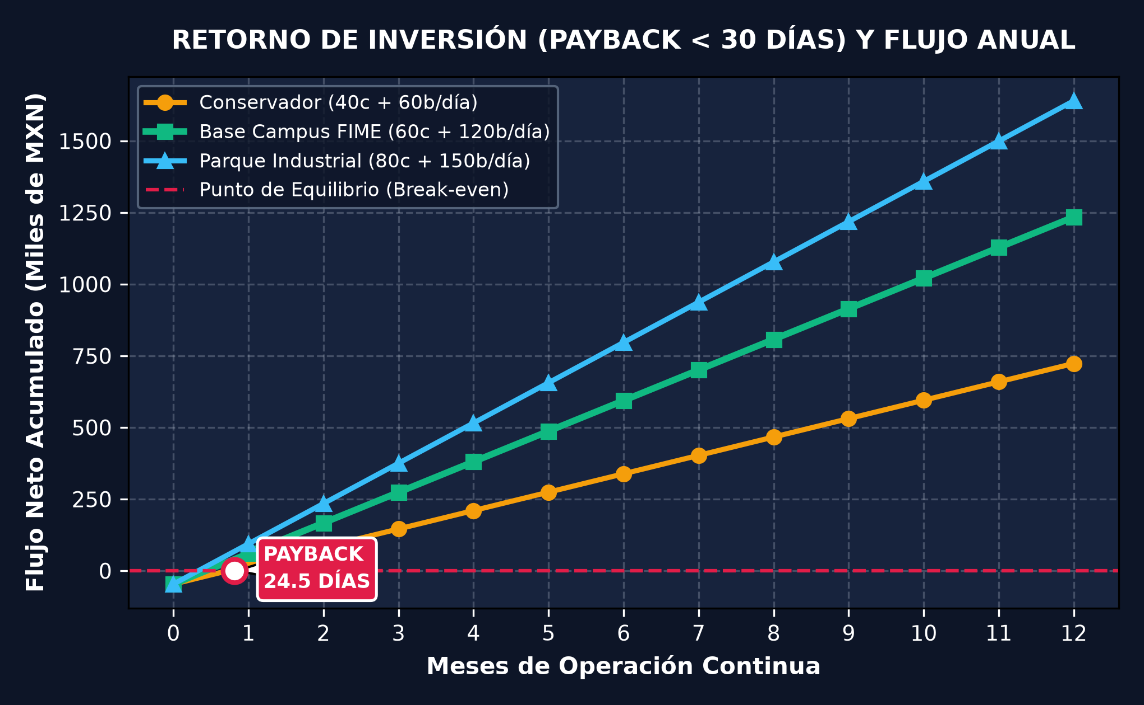
15
MÉTRICAS FINANCIERAS DE INVERSIÓN: VAN, TIR Y RETORNO ROI
Evaluación económica formal a 12 meses sobre la inversión inicial de $46,463.12 MXN
EVALUACIÓN DE INVERSIÓN
Payback en 24.5 Días
INDICADORES DE RENTABILIDAD EXTRAORDINARIA
▪ Payback (Recuperación de la Máquina): ¡Apenas **24.5 días de operación continua**! La máquina se paga a sí misma en su primer mes de trabajo en el campus.
▪ Valor Actual Neto (VAN a 12 meses): **+$466,190.28 MXN** descontando flujos netos con una Tasa Mínima Aceptable de Rendimiento (TMAR) del 18.0% anual sobre la inversión inicial de $46,463.12 MXN. Demuestra una viabilidad económica masiva.
▪ Tasa Interna de Retorno (TIR): **101.1% mensual** (anualizada > 300%), superando por múltiplos cualquier instrumento de renta fija, bolsa o franquicia tradicional.
▪ Retorno de la Inversión (ROI Anual): Mayor al **1,000% anual** por máquina operada en esquema base.
▪ Punto de Equilibrio Operativo (Break-even): Solo se requiere vender **387 platillos** para recuperar el costo total de los fierros y componentes de la máquina (menos de 7 días laborales).
UANL - FIME | Proyecto Final: Máquina Automatizada Híbrida ExpendeX (Contexto, Mercado, Competencia y Rendimiento) | Ing. Mario Alberto González Vázquez
Diapositiva 16 / 20

Slide 17
16
MODELOS DE COMERCIALIZACIÓN Y MONETIZACIÓN
Tres esquemas comerciales complementarios para expandir y escalar el proyecto
MODELOS DE NEGOCIO
Vías de Captura de Valor
VÍA 1: OPERADOR PROPIETARIO (Revenue Share con Loncherías)
▪ Esquema: ExpendeX instala y opera las máquinas directamente en facultades y plantas.
▪ Alianza: La lonchería aliada no invierte un solo peso; únicamente surte las bandejas a diario.
▪ Captura de Valor: La lonchería recibe el 58.3% ($70/comida) y ExpendeX retiene entre **$64,000 y $106,000 MXN netos mensuales por máquina**.
▪ Ventaja: Máxima rentabilidad mensual y control total de la experiencia de marca.
VÍA 2: VENTA DE EQUIPOS A FRANQUICIATARIOS (Hardware + SaaS)
▪ Esquema: Venta directa de máquinas construidas a emprendedores e inversionistas locales.
▪ Precio de Venta por Máquina: **$85,000.00 MXN** (Margen de utilidad de **$38,536.88 MXN** por máquina vendida sobre costo BOM, 83% margen industrial).
▪ Ingreso Recurrente SaaS: Cobro de **$1,200.00 MXN mensuales** por máquina por el software en la nube del quiosco, telemetría y panel admin.
▪ Ventaja: Escalamiento acelerado sin requerir capital de trabajo propio para fabricar.
VÍA 3: ARRENDAMIENTO OPERATIVO A NAVES INDUSTRIALES
▪ Esquema: Renta mensual de la máquina a parques industriales y maquiladoras.
▪ Renta Corporativa Mensual: **$4,500.00 MXN al mes** por máquina (la empresa resuelve el comedor de su 3er turno sin contratar cocineros).
▪ Recuperación de Inversión: La máquina se amortiza en 10 meses y el contrato genera flujo de caja pasivo a 24 o 36 meses.
▪ Ventaja: Contratos corporativos estables y flujo de efectivo predecible a largo plazo.
UANL - FIME | Proyecto Final: Máquina Automatizada Híbrida ExpendeX (Contexto, Mercado, Competencia y Rendimiento) | Ing. Mario Alberto González Vázquez
Diapositiva 17 / 20

Slide 18
17
BARRERAS DE ENTRADA Y VENTAJA COMPETITIVA (DEFENSIBILIDAD / MOAT)
Los factores tecnológicos, de costo y de red que protegen a ExpendeX frente a imitadores
BARRERAS DE ENTRADA
Ventajas Competitivas Defendibles
1. PROPIEDAD INTELECTUAL MECÁNICA (1+4+1)
▪ Diseño de Bahías Asimétricas Patentable: El dimensionamiento de bandejas con bahías laterales de 190 mm y espiral gigante Ø 144 mm resuelve el atascamiento de recipientes pesados que ninguna máquina estándar puede dispensar.
▪ Ergonomía Antiatasco: Canalización de caída con ángulo calibrado para evitar rotura de envases.
2. ELECTRÓNICA DE POTENCIA PROPIETARIA DE BAJO COSTO
▪ Matriz MOSFET 6×6 en EasyEDA PCB: Control total de 36 motores con solo 12 GPIOs, optoaislamiento de 5 kV y supresores Schottky.
▪ Costo Inalcanzable para Importadores: Nuestra tarjeta electrónica cuesta menos de $2,000 MXN en fabricación local; un PLC comercial importado cuesta más de $18,000 MXN.
3. INTEGRACIÓN VERTICAL DE SOFTWARE Y ALGORITMOS
▪ Suite Web y Firmware Propio: Cero dependencias de proveedores extranjeros ni pago de licencias mensuales de software vending.
▪ Reloj Sanitario RTC con Bloqueo de 14 Horas: Garantía de frescura respaldada en código firmware inviolable.
▪ Gestión de Inventario FIFO Automática: Algoritmo de balanceo que maximiza las ventas del día.
4. EFECTO DE RED Y ALIANZA TERRITORIAL EXCLUSIVA
▪ Convenio Directo con Fondas de Barrio: Alianzas de confianza con las mejores loncherías locales que conocen los gustos gastronómicos norteños de la zona.
▪ Permisos y Emplazamiento Institucional: Relación universitaria directa para ubicación en puntos de paso clave.
▪ Alta Barrera para Foráneos: Una empresa externa no puede replicar la red de fondas locales con facilidad.
UANL - FIME | Proyecto Final: Máquina Automatizada Híbrida ExpendeX (Contexto, Mercado, Competencia y Rendimiento) | Ing. Mario Alberto González Vázquez
Diapositiva 18 / 20

Slide 19
18
IMPACTO SOCIAL, ACADÉMICO Y ALIANZA COMUNITARIA
El valor compartido entre la universidad, los estudiantes, los microempresarios y la sociedad
IMPACTO INTEGRAL
Universidad, Sociedad y Negocio
1. IMPACTO EN SALUD Y RENDIMIENTO ACADÉMICO
▪ Nutrición Real y Accesible: Sustitución de ultraprocesados por comida tradicional balanceada, reduciendo la fatiga y mejorando el aprovechamiento escolar.
▪ Ahorro Económico para Familias: El alumno ahorra entre $60 y $90 MXN por comida frente a pedir delivery, sumando un ahorro de más de $1,500 MXN mensuales por estudiante.
▪ Tiempo Valioso para Estudiar: Recuperar 30 minutos de fila al día equivale a 10 horas mensuales libres para repaso y descanso.
2. EMPODERAMIENTO DE LA ECONOMÍA LOCAL FAMILIAR
▪ Rescate de las Fondas de Barrio: Canaliza ingresos directos a familias de San Nicolás y Monterrey que han sostenido la gastronomía tradicional por generaciones.
▪ Creación de Empleo Indirecto: Cada 3 máquinas instaladas demandan un turno completo de preparación en cocinas aliadas, contratando ayudantes de cocina.
▪ Inclusión en la Economía Digital: Digitalización de cobros sin complicaciones bancarias para los dueños de loncherías.
3. RIGOR ACADÉMICO Y ORGULLO FIME UANL
▪ Apego al Programa Oficial de Evidencias: Cumple rigurosamente con los 26 apartados del **Programa de Evidencias de Aprendizaje de la U.A. Proyecto de Ingeniería Aplicada (IEAI)**.
▪ Ingeniería Mexicana de Clase Mundial: Demuestra que en la FIME se diseña mecatrónica de vanguardia lista para industrializarse y competir globalmente.
▪ Código Abierto y Trazabilidad: Toda la documentación y planos respaldados en GitHub para la academia.
UANL - FIME | Proyecto Final: Máquina Automatizada Híbrida ExpendeX (Contexto, Mercado, Competencia y Rendimiento) | Ing. Mario Alberto González Vázquez
Diapositiva 19 / 20

Slide 20
19
CONCLUSIONES EJECUTIVAS, REPOSITORIO DIGITAL Y DEMOSTRACIÓN EN VIVO
Síntesis de valor para el Docente Titular, Comité Evaluador y la Comunidad FIME UANL
CIERRE EJECUTIVO
Viabilidad y Escalabilidad 100%
CONCLUSIÓN DE INGENIERÍA Y DIRECCIÓN (Samuel Tovar Mújica)
▪ Viabilidad Técnica Comprobada: El diseño CAD 1:1 en Fusion 360, la simulación física-matemática y la validación en Wokwi demuestran que el sistema mecatrónico 1+4+1 es 100% fabricable y funcionalmente perfecto.
▪ Rentabilidad Extraordinaria: Con un costo de fabricación de apenas $46,463 MXN y un Payback de 24.5 días, el proyecto es una oportunidad de negocio de alto impacto social y comercial.
CONCLUSIÓN DE SOFTWARE Y POTENCIA (Emiliano Sánchez Martínez)
▪ Operación Digital sin Fricción: El quiosco táctil de 10.1" acoplado a la pasarela QR de Mercado Pago y al panel de inventario FIFO garantiza una experiencia de usuario rápida, moderna y transparente.
▪ Electrónica Robusta y Segura: La matriz MOSFET 6×6 en EasyEDA con optoaislamiento de 5 kV y control de refrigeración R134a asegura una larga vida útil y cero atascos.
REPOSITORIO OFICIAL GITHUB (ACCESO ABIERTO VÍA ENLACE): https://github.com/Anubys6/ExpendeX-Smart-Vending-FIME
Desarrollado en estricto apego al Programa de Evidencias de Aprendizaje de la U.A. Proyecto de Ingeniería Aplicada (IEAI - FIME)
Demostración en Vivo Disponible: Quiosco Web (localhost:3000), Panel Admin (/admin) y Simulación Wokwi (36 LEDs)
UANL - FIME | Proyecto Final: Máquina Automatizada Híbrida ExpendeX (Contexto, Mercado, Competencia y Rendimiento) | Ing. Mario Alberto González Vázquez
Diapositiva 20 / 20

